Slide 1
Mock Trial projekt
MODUL VII – FAZA SASLUŠANJA

Slide 2
Sadržaj Modula II
Uloga i položaj svjedoka u fazi saslušanja
Uloga i položaj vještaka u fazi saslušanja
Osobe koje su oslobođene obaveze svjedočenja
Tok i metode ispitivanja svjedoka

Slide 3

SVJEDOCI
  Svjedoci na osnovu direktnog saznanja o činjenicama slučaja ili karakteru optuženog doprinose razjašnjenju slučaja i olakšavaju odluku suda.

Slide 4
Osobe koje ne mogu biti saslušane kao svjedoci
  Osoba koja bi svojim iskazom povrijedila dužnost čuvanja državne, vojne ili službene tajne
  Branitelj osumnjičenog/optuženog u pogledu činjenica koje su mu postale poznate u svojstvu branitelja
  Osoba koja bi svojim iskazom povrijedila dužnost čuvanja profesionalne tajne
  Maloljetna osoba koja, s obzirom na uzrast i duševnu razvijenost nije sposobna shvatiti značaj prava da ne mora svjedočiti.

Slide 5
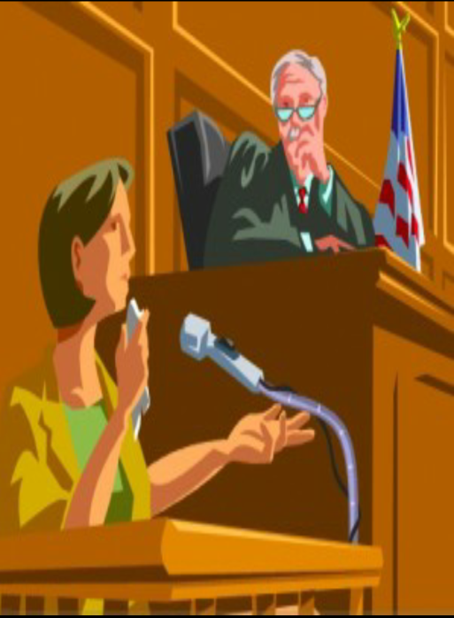
Svjedoci
  Koja lica iz hipotetičkog slučaja mogu biti pozvana kao svjedoci na glavnom pretresu?
  Koje svjedoke će pozvati odbrana, a koje tužilac?

Slide 6
Javni govor u sudnici
  Direktno ispitivanje – Svjedoka ispituje stranka koja ga je pozvala
  Unakrsno ispitivanje – Svjedoka ispituje stranka koja ga nije pozvala

Slide 7
Svjedoci u hipotetičkom slučaju
Koga će tužilac u ovom slučaju direktno ispitivati?
Koga će branilac u ovom slučaju direktno ispitivati?
Koga će tužilac u ovom slučaju unakrsno ispitivati?
Koga će branilac u ovom slučaju unakrsno ispitivati?
Da li tužitelj može pozvati Marka Todorovića da svjedoči na svoju štetu?

Slide 8
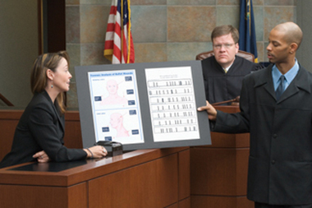
Vještaci
  Vještaci su posebna vrsta svjedoka, koji svojim stručnim znanjem olakšavaju sudu donošenje pravilne presude.

Slide 9
Vještaci
Vještaci ne mogu biti:
  Osobe koje ne mogu biti saslušane kao svjedoci
  Osobe koje mogu odbiti svjedočenje
  Osoba koja je već svjedočila u postupku
  Osoba koja je u radnom odnosu sa nekom od stranaka u postupku.

Slide 10
Vrste vještačenja
  Pregledanje predmeta
  Davanje nalaza i mišljenja
  Toksikološka analiza
  Obdukcija
  Analiza DNK
  Tjelesni pregled
  Vještačenje tjelesnih povreda
  Psihijatrijsko vještačenje
  Vještačenje poslovnih knjiga

Slide 11
Vještaci u hipotetičkom slučaju
  Koje vrste vještačenja se mogu provesti na licu mjesta izvršenja ovog krivičnog djela i na izvršitelju krivičnog djela?
  Koja vrsta vještaka može svjedočiti u ovom slučaju?
  Ko će pozvati ove vještake na svjedočenje?

